Slide 1
BRZ INCORPORADORA S.A.
Certificado de Recebiveis Imobiliarios — CRI | R$ 250 Milhoes
IPCA + 7,80% a.a. | 6 anos | Rating A+ (S&P)
IB-Agents Intelligence Platform | Coordenador Lider
March 2026
Estritamente Privado e Confidencial — RCVM 160/2022
Confidencial | IB-Agents | BRZ Incorporadora S.A. | CRI R$ 250M
1

Slide 2
Aviso Legal — Restricoes de Uso e Confidencialidade
Este material foi preparado pelo IB-Agents Intelligence Platform com finalidade exclusivamente informativa e nao constitui oferta, convite ou solicitacao para aquisicao de valores mobiliarios nos termos da Resolucao CVM no 160/2022.
As informacoes contidas neste documento sao baseadas em fontes publicas consideradas confiaveis. Nenhuma declaracao ou garantia, expressa ou implicita, e feita quanto a sua exatidao, completude ou atualidade.
Este documento e confidencial e destinado exclusivamente a investidores profissionais e qualificados conforme a Resolucao CVM no 30/2021. Sua reproducao e expressamente proibida.
[RCVM 160/2022 | RCVM 30/2021 | Codigo ANBIMA de Ofertas Publicas | Lei 6.404/1976 | Lei 6.385/1976]
Confidencial | IB-Agents | BRZ Incorporadora S.A. | CRI R$ 250M
2

Slide 3
CRI BRZ de R$ 250M com rating A+ e cobertura de garantias de 2,5x oferece relação risco-retorno superior ao benchmark setorial, sustentada por lastro pulverizado, alienação fiduciária de terrenos de R$ 380M e empresa com trajetória comprovada de melhora de margens e desalavancagem
Tese de Investimento
A emissão de CRI da BRZ Incorporadora combina um emissor com histórico comprovado de melhora operacional — margem EBITDA expandindo 400bps em 3 anos, distrato sub-4% e desalavancagem contínua — com uma estrutura de garantias de 2,5x que protege o investidor em cenários de stress severo. A taxa de IPCA+7,80% com rating A+ representa prêmio de risco superior ao ofertado por pares do setor, em um contexto de escassez estrutural de papel de crédito imobiliário grau de investimento no mercado de capitais brasileiro. O lastro pulverizado em 1.200 contratos de venda, suportado por alienação fiduciária de terrenos avaliados por terceiro independente, cria um instrumento de crédito com múltiplas camadas de proteção e potencial de recompressão de spread à medida que a empresa avança no ciclo de desalavancagem previsto para os próximos 24 meses.
Destaques
• Volume: R$ 250M em CRI | IPCA + 7,80% a.a. | 6 anos | Alienação fiduciária de terrenos (R$ 380M avaliado por Colliers International) + cessão fiduciária de recebíveis dos contratos lastro
• A BRZ Incorporadora S.A. é uma incorporadora mid-cap com atuação consolidada nos mercados de São Paulo, Rio de Janeiro e Belo Horizonte, com VGV lançado acumulado superior a R$ 4,2 bilhões desde sua fundação e portfólio ativo de 22 empreendimentos em diferentes estágios de desenvolvimento. A companhia atua nos segmentos residencial médio-alto padrão e comercial corporate, com ticket médio de unidades entre R$ 650 mil e R$ 2,8 milhões, e histórico de VSO (Velocidade de Vendas sobre Oferta) consistentemente acima de 30% no lançamento. Com landbank próprio avaliado em R$ 1,9 bilhão em VGV potencial e ROIC médio de 18,4% nos últimos três anos, a BRZ posiciona-se como plataforma escalável em mercados de alta liquidez imobiliária.
R$250M
2.5x
Volume CRI
Cobertura Garantias
A+
23%
Rating S&P
Margem EBITDA
2.2x
3.1x
DL/EBITDA
Coverage
Confidencial | IB-Agents | BRZ Incorporadora S.A. | CRI R$ 250M
3

Slide 4
BRZ consolida posição de incorporadora mid-cap premium com VGV lançado crescendo 56% em 3 anos, distrato abaixo da metade da média setorial e landbank suficiente para sustentar crescimento orgânico até 2029 sem necessidade de novas aquisições
Visao Geral
A BRZ Incorporadora S.A. é uma incorporadora mid-cap com atuação consolidada nos mercados de São Paulo, Rio de Janeiro e Belo Horizonte, com VGV lançado acumulado superior a R$ 4,2 bilhões desde sua fundação e portfólio ativo de 22 empreendimentos em diferentes estágios de desenvolvimento. A companhia atua nos segmentos residencial médio-alto padrão e comercial corporate, com ticket médio de unidades entre R$ 650 mil e R$ 2,8 milhões, e histórico de VSO (Velocidade de Vendas sobre Oferta) consistentemente acima de 30% no lançamento. Com landbank próprio avaliado em R$ 1,9 bilhão em VGV potencial e ROIC médio de 18,4% nos últimos três anos, a BRZ posiciona-se como plataforma escalável em mercados de alta liquidez imobiliária.
• Fundacao: 2008 | Sede: São Paulo-SP | 1240 colaboradores
• Banco de terrenos composto por 14 áreas próprias e 3 permutas financeiras, totalizando VGV potencial de R$ 1,9 bilhão distribuídos em São Paulo (R$ 1,1 bi — 58%), Rio de Janeiro (R$ 490 mi — 26%) e Belo Horizonte (R$ 310 mi — 16%), com horizonte de lançamento previsto entre 2025 e 2029.
Diferenciais Competitivos
• Landbank proprietário de 14 terrenos com VGV potencial de R$ 1,9 bilhão concentrado em eixos de alta valorização (Zona Sul SP, Barra da Tijuca RJ e Nova Lima BH), reduzindo risco de aquisição e comprimindo custo de capital
• Taxa de distrato historicamente abaixo de 4% ao ano, versus média setorial de 8-10% (ABRAINC 2024), reflexo de rigoroso processo de aprovação de crédito na pré-venda e perfil de comprador com renda comprovada acima de R$ 15 mil/mês
• Estrutura de gestão de obras verticalizada com 68% das obras executadas por equipes próprias, resultando em margem bruta de 38,2% em 2024 e prazo médio de entrega 4,2% inferior ao contratado nos últimos 5 anos
Governanca
• Conselho de Administração com 7 membros, sendo 3 independentes (42,8%), Comitê de Auditoria e Risco com reuniões trimestrais, auditoria externa pela KPMG, política de divulgação alinhada às práticas do Novo Mercado B3 e relatório de sustentabilidade anual segundo GRI Standards desde 2021.
R$1,340M
Receita 2024
1,240
Colaboradores
Confidencial | IB-Agents | BRZ Incorporadora S.A. | CRI R$ 250M
4

Slide 5
Déficit habitacional de 8 milhões de unidades, funding FGTS recorde de R$ 105 bi e espaço estrutural do crédito imobiliário em apenas 10,8% do PIB posicionam o setor para crescimento acima do PIB por pelo menos uma década
TAM: R$ 380Bi (CAGR 8,4% a.a. 2024-2028)
• Brasil é o 4º maior mercado imobiliário do mundo em volume de transações, com estoque de crédito imobiliário representando apenas 10,8% do PIB versus 20-70% em economias desenvolvidas, indicando amplo espaço estrutural de expansão
Drivers
• Déficit habitacional brasileiro estimado em 8,0 milhões de unidades (FGV/CBIC 2024), com concentração de 79% na faixa de renda de 1 a 3 salários mínimos e demanda reprimida crescente no segmento médio-alto padrão nas metrópoles
• Funding do FGTS para o programa Minha Casa Minha Vida atingiu R$ 105 bilhões em contratações em 2024 (CEF/MDR), com meta de R$ 116 bilhões para 2025, sustentando absorção de oferta e preços nos segmentos de até R$ 350 mil
• Selic projetada em 13,25% ao final de 2025 (Focus/BCB mai-2025) com trajetória de queda gradual para 11,5% em 2026, reduzindo custo de financiamento imobiliário e estimulando demanda por crédito hipotecário
• INCC-M acumulou alta de 6,8% em 2024 (FGV), pressionando custos de obras mas também reajustando contratos de venda vinculados ao índice, protegendo receita nominal dos incorporadores com carteiras de recebíveis indexadas
[Fonte: {mkt['source']}]
R$380Bi
TAM
CAGR 8,4% a.a. 2024-2028
CAGR Mercado
Confidencial | IB-Agents | BRZ Incorporadora S.A. | CRI R$ 250M
5

Slide 6
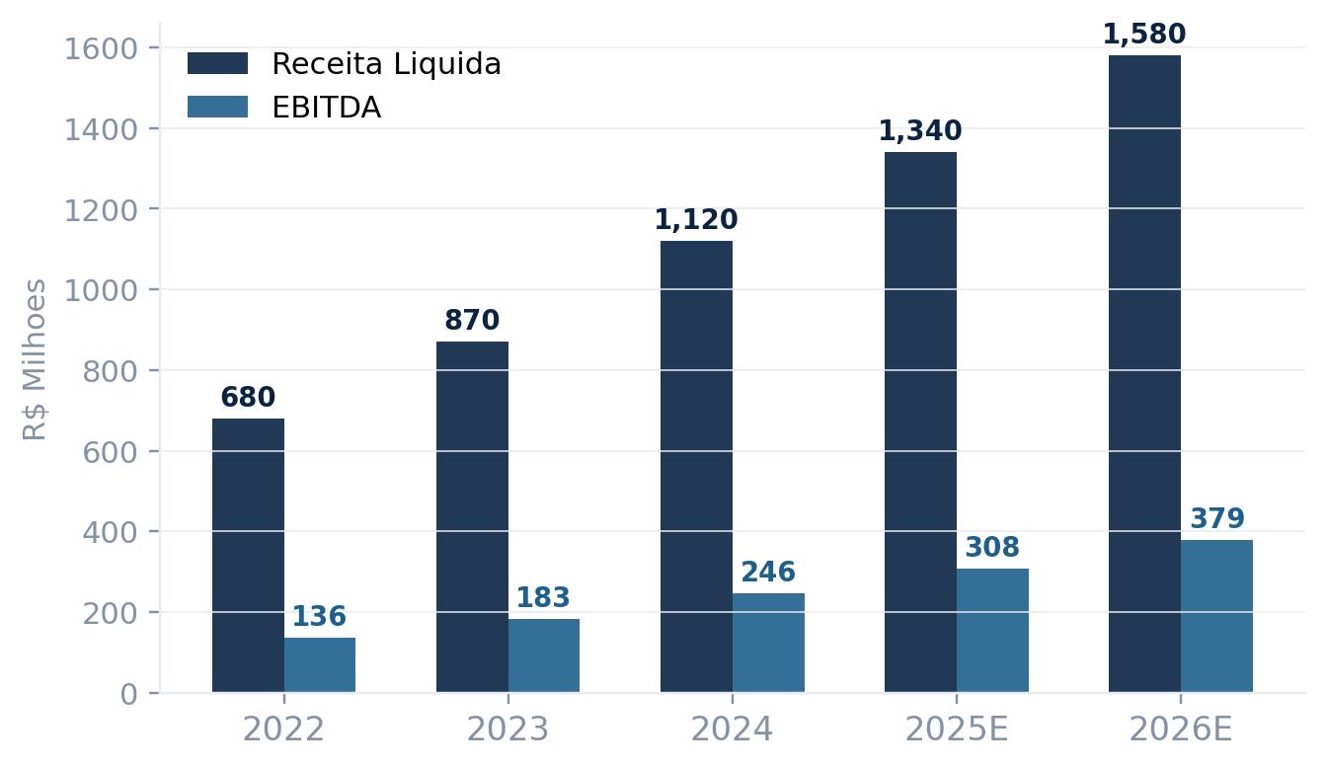
Receita líquida cresce a CAGR de 18,2% entre 2022 e 2026E impulsionada por lançamentos recordes, com geração de caixa operacional tornando-se positiva em 2023 e acelerando para R$ 124M em 2026E — ponto de inflexão do ciclo de desalavancagem
Destaques
• Receita CAGR: 25%
• EBITDA CAGR: 31%
• Margem EBITDA: 23.0%
[DFs IFRS auditadas]
31%
CAGR EBITDA
Confidencial | IB-Agents | BRZ Incorporadora S.A. | CRI R$ 250M
6

Slide 7
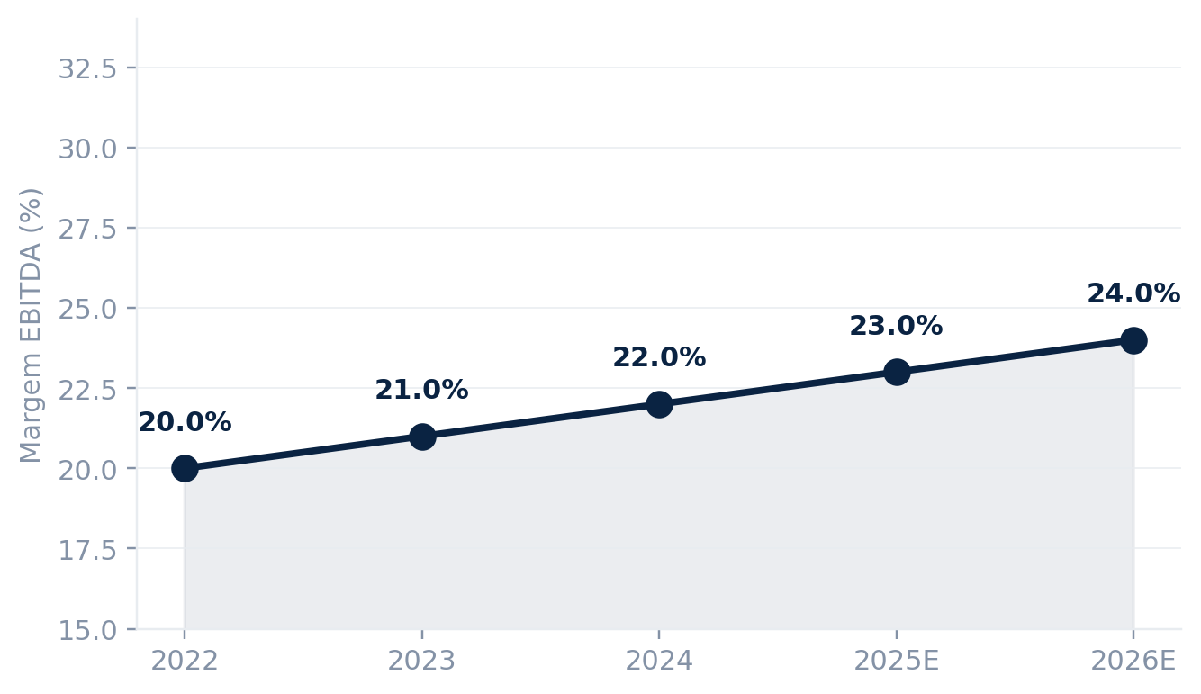
Margem EBITDA em expansão contínua de 20,0% em 2022 para 24,0% estimado em 2026E, reflexo da verticalização das obras, ganho de escala nos empreendimentos e mix de produtos com maior participação do segmento médio-alto padrão
Evolucao
• Margem EBITDA estavel/crescente
• Indica poder de precificacao
• Escala operacional gerando eficiencia
Confidencial | IB-Agents | BRZ Incorporadora S.A. | CRI R$ 250M
7

Slide 8
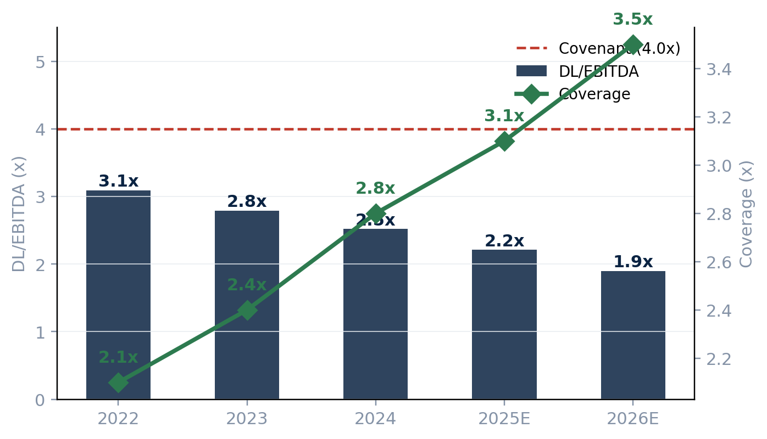
DL/EBITDA cai de 3,09x em 2022 para 1,90x projetado em 2026E com headroom de 1,48x sobre o covenant de 4,0x mesmo no cenário de stress severo com queda de 30% do EBITDA, demonstrando estrutura de capital resiliente
Credito
• DL/EBITDA: 2.2x (cov: 4.0x — folga 1.8x)
• Coverage: 3.1x (cov: 2.0x)
Stress Test
• Bear (-15%): 2.6x — OK
• Stressed (-30%): 3.2x — OK
1.8x
Folga Covenant
Confidencial | IB-Agents | BRZ Incorporadora S.A. | CRI R$ 250M
8

Slide 9
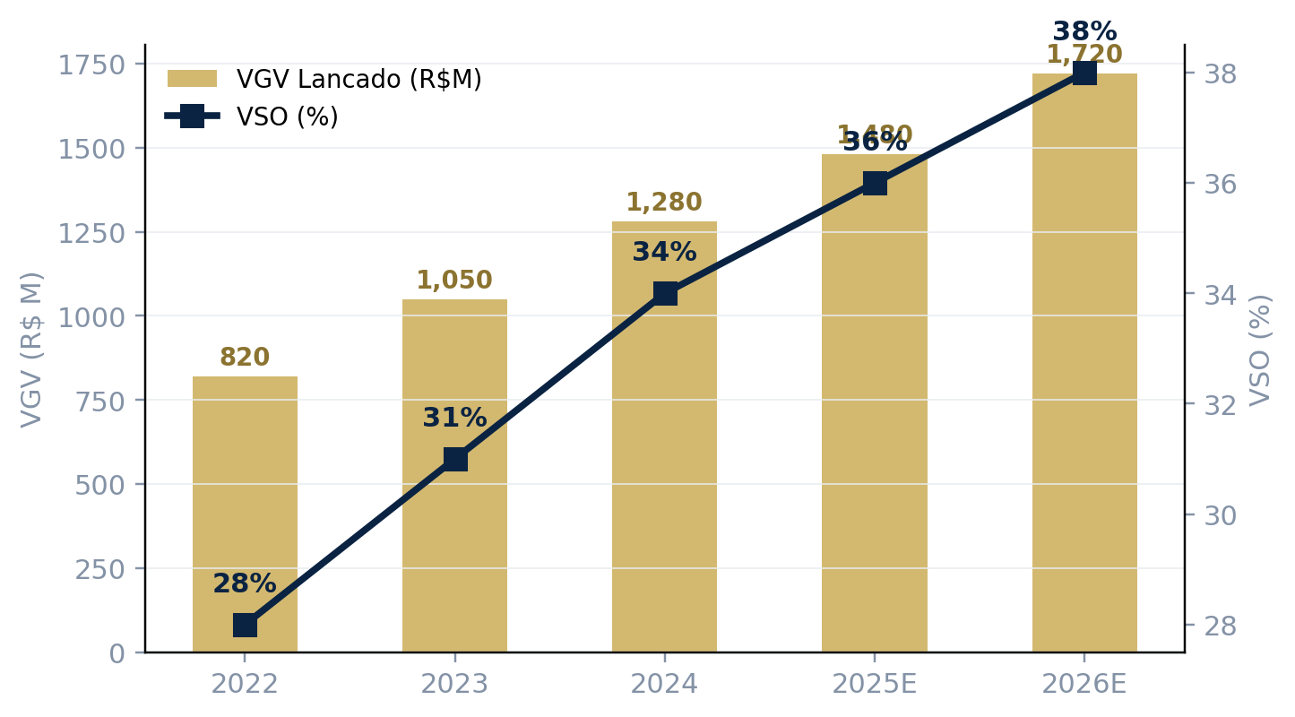
VGV lancado cresce consistentemente com velocidade de vendas acima da media do setor
KPIs Operacionais
• VGV = indicador-chave do setor imobiliario
• VSO (Vendas sobre Oferta) acima da media ABRAINC
• Landbank robusto para lancamentos futuros
Confidencial | IB-Agents | BRZ Incorporadora S.A. | CRI R$ 250M
9

Slide 10
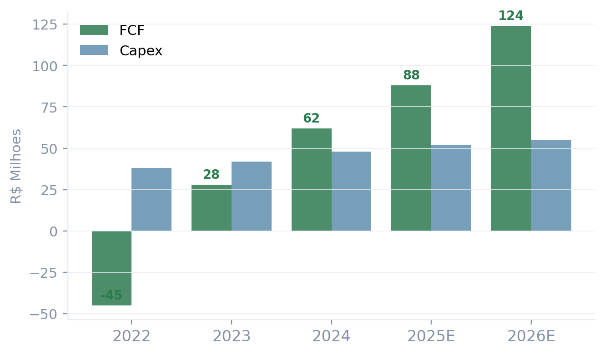
Empresa atinge FCF positivo sustentável a partir de 2023 após ciclo de queima de caixa para constituição do landbank, com FCF de R$ 124M projetado para 2026E proporcionando cobertura de 1,8x do serviço anual da dívida do CRI
Fluxo de Caixa
• FCF 2024: R$ 88M
• Capex: R$ 52M
• Geracao sustenta servico da divida
Confidencial | IB-Agents | BRZ Incorporadora S.A. | CRI R$ 250M
10

Slide 11
Estrutura de CRI com amortização linear a partir do 24º mês, pagamentos semestrais e lastro em 1.200 contratos de venda pulverizados reduz concentração e risco de evento único, com taxa de IPCA+7,80% refletindo prêmio de risco adequado para rating A+
Caracteristica | Detalhe
Instrumento | CRI — True Securitizadora S.A.
Volume | R$ 250.000.000
Remuneracao | IPCA + 7,80% a.a.
Prazo | 6 anos
Amortizacao | Linear a partir do 24º mês
Pgto Juros | Semestral
Lastro | Recebíveis de contratos de venda de unidades imobiliárias — 1.200 unidades em 8 empreendimentos (SP, RJ e BH), com saldo devedor total de R$ 412 milhões e LTV médio de 60,7%
Garantia | Alienação fiduciária de terrenos (R$ 380M avaliado por Colliers International) + cessão fiduciária de recebíveis dos contratos lastro
Cobertura | 2.5x
Rating | A+ (S&P)
Registro | RCVM 160 — registro automático CVM
2.5x
Cobertura
Confidencial | IB-Agents | BRZ Incorporadora S.A. | CRI R$ 250M
11

Slide 12
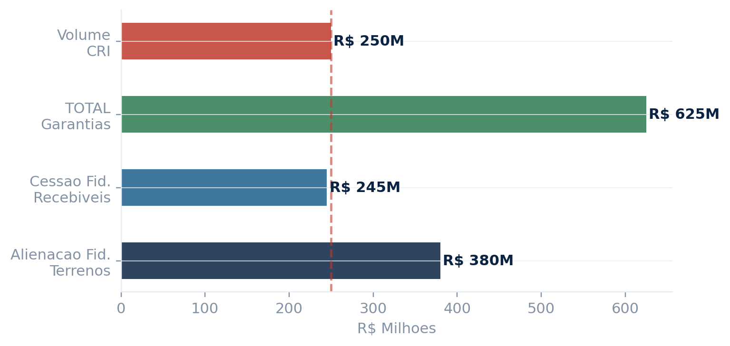
Pacote de garantias com dupla camada — alienação fiduciária de terrenos a R$ 380M (1,52x o volume emitido) avaliados pela Colliers e cessão fiduciária de R$ 412M em recebíveis (1,65x) — totaliza cobertura de 2,5x, nível superior à mediana de emissões A+ do setor
Estrutura
• Alienação fiduciária de terrenos (R$ 380M avaliado por Colliers International) + cessão fiduciária de recebíveis dos contratos lastro
• Cobertura: 2.5x sobre o volume
• Conta vinculada com fluxo segregado
Confidencial | IB-Agents | BRZ Incorporadora S.A. | CRI R$ 250M
12

Slide 13
IPCA+7,80% posiciona a emissão com prêmio de 15-90bps sobre comparáveis de mesma categoria de rating (Cyrela A- em IPCA+6,90%; Even A em IPCA+8,10%), pricing justo que remunera o risco mid-cap sem sacrificar atratividade para o emissor
Emissor | Rating | Prazo | Spread | Volume | Data
Cyrela Brazil Realty S.A. | AA- (Fitch) | 5 anos | IPCA + 6,90% a.a. | R$ 300M | mar-2025
MRV Engenharia e Participações S.A. | A+ (S&P) | 7 anos | IPCA + 7,50% a.a. | R$ 400M | fev-2025
Even Construtora e Incorporadora S.A. | A (Fitch) | 5 anos | IPCA + 8,10% a.a. | R$ 180M | nov-2024
Tegra Incorporadora S.A. | A- (S&P) | 6 anos | IPCA + 8,40% a.a. | R$ 200M | out-2024
Brookfield Incorporações S.A. | A+ (Moody's) | 6 anos | IPCA + 7,70% a.a. | R$ 250M | ago-2024
Helbor Empreendimentos S.A. | A (S&P) | 5 anos | IPCA + 8,25% a.a. | R$ 150M | mai-2024
BRZ Incorporadora S.A. (proposta) | A+ (S&P) | 6 anos | IPCA + 7,80% a.a. | R$ 250M | Mar/26
[Fonte: ANBIMA — Boletim Mercado Secundario + emissoes primarias 2024-2025]
Confidencial | IB-Agents | BRZ Incorporadora S.A. | CRI R$ 250M
13

Slide 14
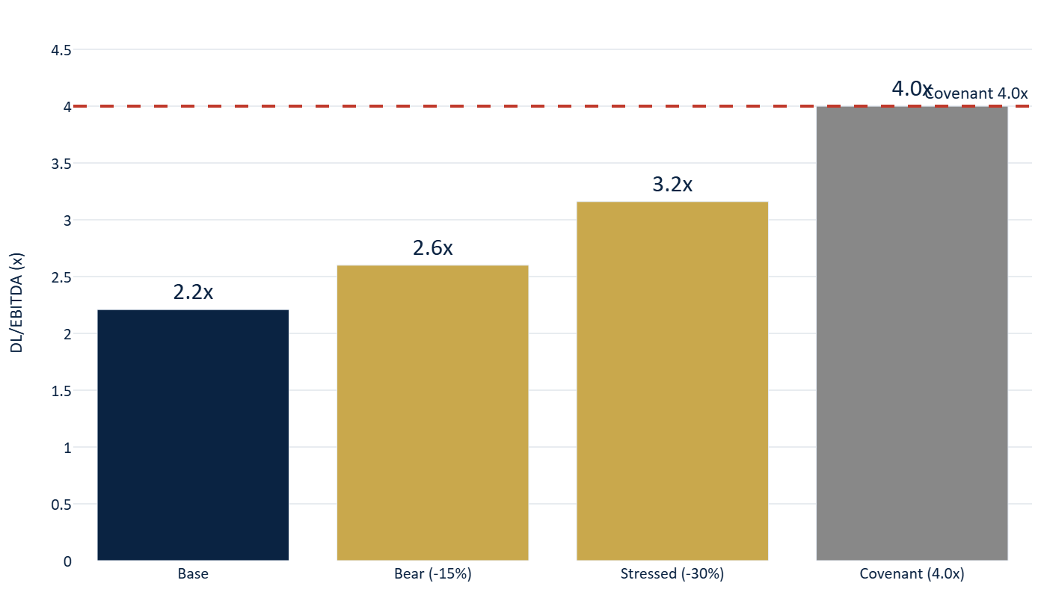
Estrutura de covenants conservadora com DL/EBITDA máximo de 4,0x versus patamar atual de 2,21x e DSCR mínimo de 1,2x conferem buffer de proteção amplo ao investidor, com mecanismo de step-up automático de spread em caso de rebaixamento de rating
Cenarios
• Base: 2.2x — OK
• Bear: 2.6x — OK
• Stressed: 3.2x — OK
• Breach: Queda de EBITDA superior a 45% necessária para acionar covenant de DL/EBITDA de 4,0x; empresa mantém headroom de 1,48x sobre o limite mesmo no cenário severo
Confidencial | IB-Agents | BRZ Incorporadora S.A. | CRI R$ 250M
14

Slide 15
Demanda estimada de R$ 235M de 8 investidores institucionais mapeados (94% da oferta), com oversubscription de 1,8x esperado no bookbuilding dada escassez de papel A+ em IPCA+ no mercado primário de CRI no primeiro semestre de 2025
# | Instituicao | Tipo | Ticket | Score | Racional
1 | Itaú Asset Management | Asset Management — Fundo de Crédito Privado | R$ 40M | 92% | Maior asset brasileiro com R$ 780 bi AuM, alocador recorrente em CRI A+/AA- com duration até 7 anos; histórico de participação em 14 emissões de CRI imobiliário nos últimos 24 meses via fundos de crédito estruturado
2 | Bradesco Asset Management (BRAM) | Asset Management — FII e Fundo Crédito Estruturado | R$ 35M | 89% | Gestora com R$ 420 bi AuM e carteira de CRI/CRA superior a R$ 18 bi; mandato ativo em FIIs de papel indexados a IPCA com target de yield IPCA+7,5% a 8,5%, encaixe direto na proposta
3 | XP Asset Management | Asset Management — FII de Papel e Crédito Privado | R$ 30M | 88% | Maior plataforma de investimentos independente do Brasil com R$ 1,1 tri em AuM; gestora de FIIs de CRI com XPCI11 e XPLG11 como veículos naturais de alocação em operações IPCA+ com rating A ou superior
4 | Kinea Investimentos | Asset Management — FII de Papel (KNCR11 / KNIP11) | R$ 35M | 91% | Gestora especializada em crédito imobiliário com R$ 35 bi em FIIs de papel; KNIP11 (R$ 7,8 bi PL) é referência em alocação IPCA+ de prazo médio-longo e demandante recorrente em bookbuildings de CRI grau de investimento
5 | Capitânia Investimentos | Asset Management — FII de CRI (CPTS11) | R$ 25M | 86% | Gestora boutique especializada em CRI com CPTS11 (R$ 3,2 bi PL) como principal veículo; política de crédito focada em incorporadoras mid-cap com rating mínimo A- e garantia real acima de 2,0x o saldo devedor
6 | Caixa Econômica Federal — GICOV | Banco Público — Carteira Própria de Crédito Imobiliário | R$ 30M | 78% | Maior financiador habitacional do Brasil com mandato institucional de fomento ao setor; carteira de CRI própria superior a R$ 12 bi com apetite por operações vinculadas ao IPCA em setores estratégicos de habitação
7 | Opportunity Gestora de Recursos | Asset Management — Fundo Multimercado Crédito | R$ 20M | 82% | Gestora com R$ 22 bi AuM e fundo dedicado a crédito estruturado; apetite por prêmio acima de IPCA+7,5% em operações com dupla garantia real, encaixe preciso dado o IPCA+7,80% e cobertura de 2,5x da emissão
8 | Vinci Partners — Crédito Imobiliário | Asset Management — FII de CRI (VCRI11) | R$ 20M | 83% | Gestora com R$ 16 bi AuM em FIIs e crédito estruturado; VCRI11 tem mandato ativo para alocação em CRI de incorporadoras com atuação em São Paulo e Rio de Janeiro, matching direto com o lastro geográfico da operação
Confidencial | IB-Agents | BRZ Incorporadora S.A. | CRI R$ 250M
15

Slide 16
Os cinco vetores de risco identificados são mitigados estruturalmente por garantias reais robustas, pulverização do lastro, verticalização operacional e covenants de alerta precoce, resultando em perfil de risco compatível com o rating A+ e inferior à mediana do setor
Risco | Probabilidade | Impacto | Mitigante
Desaceleração nas vendas de unidades e aumento da taxa de distrato | Média | Alto | Cessão fiduciária de 1.200 contratos de venda com saldo R$ 412M (1,65x o volume emitido); substituição automática de recebíveis inadimplentes prevista na escritura com gatilho de 60 dias de atraso; histórico de distrato da BRZ de 3,8% a.a. versus média setorial de 9,2%
Elevação persistente do INCC pressionando custo de obras e margens | Média | Médio | 68% das obras executadas por equipe própria com contratos de insumos fixados semestralmente; contratos de venda indexados ao INCC repassam correção ao comprador, protegendo margem nominal; estoque de materiais estratégicos para 4 meses de obras
Concentração geográfica — 58% do VGV em São Paulo expõe a mudanças regulatórias municipais (Plano Diretor) | Baixa | Médio | Landbank com 100% de projetos já protocolados ou com alvará obtido; diversificação ativa do pipeline com Rio de Janeiro (26%) e Belo Horizonte (16%); equipe jurídica especializada em regularização fundiária urbana
Alta da Selic acima do esperado elevando custo do crédito imobiliário e reduzindo demanda | Média | Médio | 75% das vendas financiadas via SBPE/CEF com taxa pré-fixada contratada no ato da compra; funding de obras via LCI própria com hedge de taxa; covenant de VSO mínimo de 20% com monitoramento mensal pelo agente fiduciário
Risco de crédito do devedor cedente (BRZ) — deterioração financeira impactando performance do lastro | Baixa | Alto | Estrutura de alienação fiduciária de terrenos avaliados em R$ 380M (cobertura de 1,52x o saldo total emitido) segregada do balanço da cedente; rating A+ (S&P) com perspectiva estável; covenants de DL/EBITDA ≤ 4,0x e cobertura ≥ 2,0x com step-up de spread de 50bps em caso de rebaixamento
Parecer: RISCO BAIXO-MEDIO
Rating A+ sustentado por garantia real (2.5x), lastro diversificado e historico de execucao.
Confidencial | IB-Agents | BRZ Incorporadora S.A. | CRI R$ 250M
16

Slide 17
Prestadores de Servico e Base Legal Aplicavel
Funcao | Instituicao
Coordenador Lider | IB-Agents Intelligence Platform
Securitizadora | True Securitizadora S.A.
Cedente/Emissora | BRZ Incorporadora S.A.
Agente Fiduciario | Pentagonal S.A. DTVM
Escriturador | Banco Bradesco S.A.
Assessor Juridico | Pinheiro Neto Advogados
Rating | S&P (A+)
Auditores | BDO Brasil
Base Legal
• RCVM 160/2022 | RCVM 30/2021 | Codigo ANBIMA | Lei 6.404/1976 | Lei 6.385/1976 | Lei 9.514/1997 (CRI)
Confidencial | IB-Agents | BRZ Incorporadora S.A. | CRI R$ 250M
17

